Slide 1






Механизированный паркинг
Mechanized Parking Systems
‹#›

Slide 2


АКТУАЛЬНОСТЬ ПРОЕКТА
Механизированные парковки решат проблемы организации парковочного пространства в стесненных условиях современного города.
Парковка такого типа это простое и надежное решение, которое позволит расширить возможности организации паркинга:
на территории бизнес центра
создание цивилизованной парковки в ТСЖ
организация городских паркингов

Slide 3

ЦЕЛЕВАЯ АУДИТОРИЯ
Целевой аудиторией являются владельцы строительных компаний по предоставлению как жилья, так и офисов. Ввиду малого размера такого типа паркингов, освобобождается больше полезного пространства для реализации проектов (прим. благоустройство территорий). Жильё с обширным и вместительным паркингом в комплекте будет более интересным предложением для потребителей.
‹#›

Slide 4

ПРОБЛЕМА
Стандартные паркинги занимают много места
Строительство подземных паркингов под жилым зданием увеличивает перечень критериев которые нужно соблюдать в соответсвии со СНиП 21-02-99. «Свод правил. Стоянки автомобилей.»
Стандартный паркинг 100м2 вмещает всего 8 авто, а при механизированной версии уже 12 авто.
‹#›

Slide 5

РЕШЕНИЕ
В основе проекта лежит уже существующие компоненты, такие как приводное устройство, пластинчатые цепи, тормоза. Проект на этапе предварительного рассмотра и обсуждения.
Технические характеристики: (Предварительная информация).
Двигательная установка - мощностью от 8 до 11 кВт, способный вращать вал со скоростью 6.5 об/мин.
Характеристики устанавливаемых автомобилей (Д*Ш*В) мм - 5200*2150*1950
Максимальный вес – одного 2800 кг.
Некоторые преимущества такого вида паркинга:
Экономия пространства. Вертикальная парковка позволяет разместить больше автомобилей на меньшей площади. Это означает, что для парковки требуется меньше земли, освобождая пространство для других целей.
Эффективность. Системы вертикальной парковки спроектированы эффективно и быстро, что позволяет водителям быстро и легко парковать и забирать свои автомобили.
Экологичность. Сокращая потребность в земле, вертикальная парковка помогает уменьшить разрастание городов и сохранить естественную среду обитания.
‹#›

Slide 6
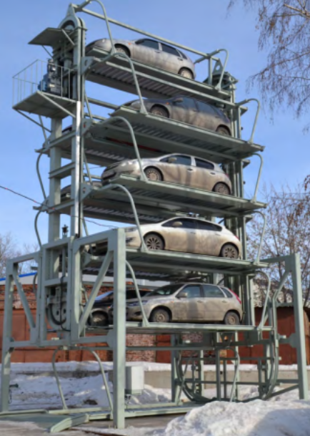
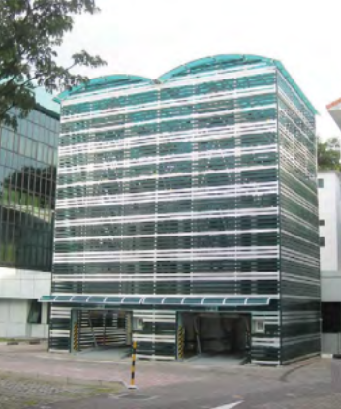
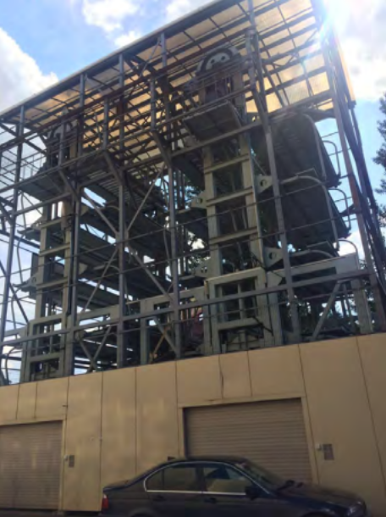
РЕШЕНИЕ
‹#›

Slide 7
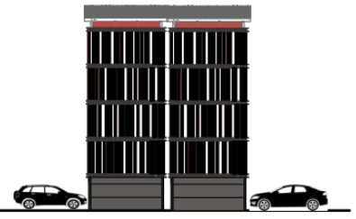
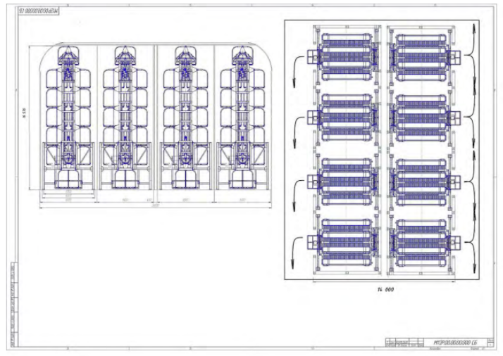
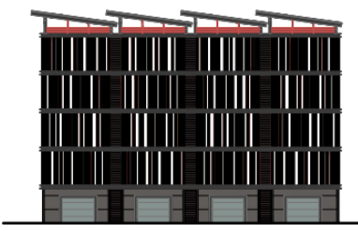
РЕШЕНИЕ
‹#›

Slide 8
РЕШЕНИЕ
Ввиду относительно простой и надежной конструкции, а также быстрого монтажадемонтажа оборудования и низких требований к организации фундаментной плиты – механизированный паркинг может быть признан как некапитальное строение. Это может позволить избежать длительных процессов согласования строительных проектов и значительно приблизить процесс финансового оборота вложенных средств и их возврата.
Механизированные паркинги отлично решают вопрос обеспечения паркингом новых жилых комплексов парковочными местами во исполнение нормативов и требований строительного законодательства. При условии, что для застройщиков строительство паркинга - это обременение ввиду низкого первоначального спроса на парковочные места, возможно достижение соглашений об организации паркинга на территории будущего жилого комплекса или дома в рамках генподряда при условии, что продажа мест и возврат инвестиций непосредственно осуществляется подрядчиком-инвестором. При этом застройщик получает исполнение нормативов и не обременен финансовыми затратами на организацию паркинга.
‹#›

Slide 9
ЦЕННОСТЬ, ЦЕННОСТНОЕ ПРЕДЛОЖЕНИЕ
Опишите ценность продукта для ваших клиентов. В чем конкретно заключается польза
от продукта именно для этого сегмента клиентов - экономия времени, денег, сил, снятие каких-то эмоциональных или социальных сложностей, сформулируйте ценностное предложение;
Мы, компания MPS (Mechanized Parking Systems),
помогаем владельцам строительных компаний
в ситуации с организацией парковочных мест
решать проблему оптимизации территорий
с помощью технологии механизированных паркингов
и создавать более выгодное предложение среди конкурентов
‹#›

Slide 10
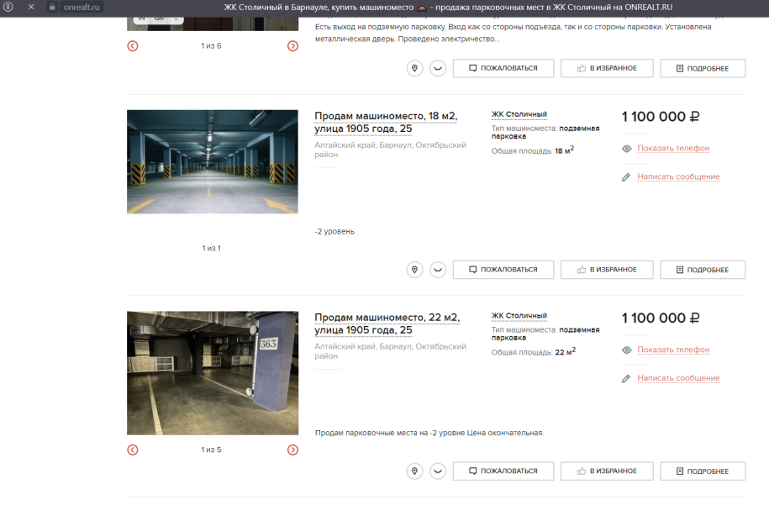
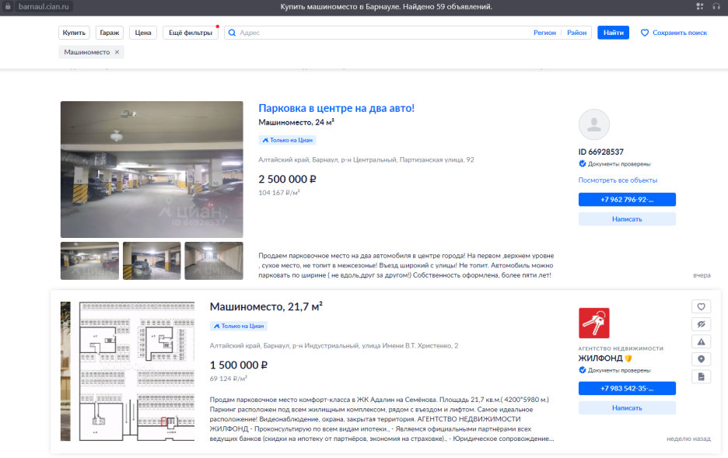
РЕШЕНИЕ ПРОБЛЕМЫ ДЛЯ БУДУЩЕГО ПОТРЕБИТЕЛЯ
Решение с покупкой отдельного парковочного места для потребителя не выглядит привлекательно.
‹#›

Slide 11
РЫНОК
РЫНОК, на котором вы работаете, его объем, рост и уровень конкуренции;
Мы собираемся работать на рынке B2B. Продажа и согласовывание со строительными компаниями. Наша ЦА – это строительными компаниями.
Наше решение будет стоить от 8 миллионов до 12 миллионов рублей за один слот в зависимости от количества авто (8-12), которое можно будет установить.
Цена одного парковочного места уже будет входить в стоимость помещения, либо как отдельная услуга по желанию заказчика.
‹#›

Slide 12
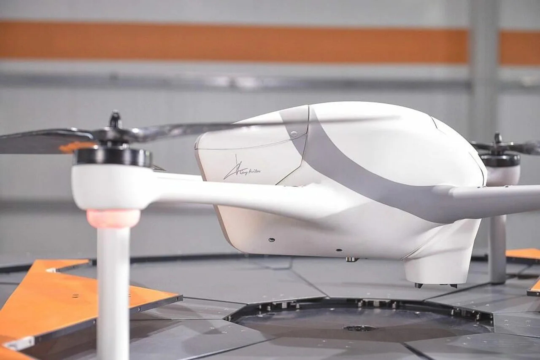
Иные рынки применения
Рынок АэроНет. Применение уменьшенной версии проекта для коммерческих дронов. Автоматизированная парковка дронов, с функцией подзарядки или замены батареи. Ввиду развития технологий, коммерческие дроны (например, доставка), могут начать использоваться повсеместно.
‹#›

Slide 13
БИЗНЕС-МОДЕЛЬ
БИЗНЕС-МОДЕЛЬ – как вы зарабатываете или планируете;
Мы будем делать механизированные паркинги
Это будет стоить 8-12 миллионов рублей за один слот
У нас будут покупать этот товар.
Дополнительно мы можем зарабатывать на обслуживании такого вида паркингов, своевременный ремонт.
‹#›

Slide 14
ТЕКУЩИЕ РЕЗУЛЬТАТЫ
Мы провели интервью с несколькими строительными компаниями на территории Алтайского края и получили такие результаты:
Было установлено, что от данной идеи отказываются, т.к. долгая доставка компонентов и нет возможности локально обслуживать данные сооружения. Мы будем являться локальными поставщиками этой услуги в Алтайском крае и ближайших регионах, что будет способствовать внедрению этой технологии повсеместно.

Slide 15
КОМАНДА СТАРТАПА
РОЛЬ | ФАМИЛИЯ ИМЯ
Лидер. Советник, администратор | Бурченинов Владислав
Интегратор. Спикер, аналитик | Мищук Михаил
Юрист. Советник | Кондакова Вероника
Менеджер. Аналитик | Альт Лидия
Специалист. Генератор идей | Чебанова Дарья
ВАЖНО
При распределении ролей в команде стартапа проговаривать свои сильные стороны и ограничения
в отношении выбранной роли
‹#›

Slide 16

КОНТАКТЫ ЛИДЕРА
ФИ: Бурченинов Владислав
Номер: +79635307655
Почта: burcheninov@mail.ru
ФИ:Мищук Михаил
Номер: +79237510691
Почта: mike.miken1@mail.ru
‹#›

